Slide 1
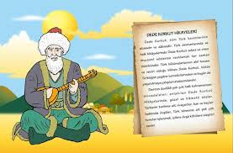
DEDE KORKUT
DEDE KORKUT HİKAYELERİ
Prof. Dr. Sevin Arslan

Slide 2
DEDE KORKUT KİMDİR?
Dede Korkut'un gerçek ismi, hayatı, yaşadığı çağ ve coğrafyayı kesin olarak aydınlatmak eldeki kaynaklar ve rivayet ile mümkün değildir. Destanlarda çıkarılabildiği kadarıyla ise Dede Korkut'un kişiliği iki şekildedir;
1- Kutsal Kişiliği , 2- Bilge Kişiliği.
Dede Korkut’un destanların ilk anlatıcısı olduğu tahmin edilmektedir. Hikayelerde veli bir kişi olarak ortaya çıkar. Oğuzlar önemli meseleleri ona danışırlar. Keramet sahibi olduğuna inanılır. Gelecekten haberler verdiği söylenir. Ozan ve kamdır. Kopuz çalıp, hikmetli sözler söyler. Kopuzuna da kendine duyulduğu gibi saygı duyulur. Oğuzname’de, Dede Korkut’un 295 yıl yaşadığı ve Hz. Muhammed’e elçi olarak gönderildiği anlatılmaktadır. Oğuz Han’a vezirlik yapmış olduğu da düşünülmektedir.
Başka kaynaklarda devlet adamı kişiliğinin de bulunduğu belirtilmektedir. Dede Korkut çok kişilikli olarak karşımıza çıkması farklı zaman, hatta farklı mekanda yaşamış benzer şahsiyetlerin destanlarda tek isim altında toplanmış olabileceğini düşündürüyor. Fakat bu kişiliklerin halkın eklentisi olma ihtimali de vardır

Slide 3
Destanlarda Dede Korkut keramet sahibi biridir. Doğa üstü bir manevi güce sahiptir. Destanlarda şu gibi kerametleri görülmüştür;
1- Gelecekten Haber Verme: " Korkut Ata söyledi: Ahir zamanda hanlık tekrar Kayı'ya geçecek. Kimse ellerinden alamayacak, ahir zaman olup kıyamet kopuncaya kadar. "(Mukaddime) Destanda geçen örnekte de belirtildiği gibi Dede Korkut gelecekten haberler verirdi. Bu haberleri geçmişte yaşadığı deneyimlere dayanarak söylerdi.
2- Halkın Onun Sözünü Tutması: " Korkut Ata Oğuz kavminin müşgülün hallederdi. Her ne iş olsa Korkut Ata'ya danışmadan yapmazlardı. Her ne ki buyursa kabül ederlerdi. Sözünü tutup tamam ederlerdi. " (Mukaddime) Hanlardan çobana kadar herkes onun sözüne güvenirdi, ona danışırlardı.
3- Duasının Allah Katında Kabul Olması: ". Ne derse olurdu. Gaipten haber söylerdi. Hak Taala onun gönlüne ilham ederdi. " (Mukaddime) ,
". Dede Korkut dedi: (Kılıç) Çalarsan elin kurusun dedi. Hak Taala'nın emri ile Deli Karçar'ın eli yukarıda asılı kaldı. Zira Dede Korkut keramet sahibi idi, dileği kabul olundu. " (Kam Püre'nin Oğlu Bamsı Beyrek Destanı)
Birinci örnekte geçen "Ne derse olurdu." Cümlesi hem halkın onun sözünü dinlediği hem de duasının kabul edildiği anlamındadır. İkinci örnekte de duasının kabul olduğu belirtilmiştir.
Dede Korkut'taki bu kerametlerin iki kaynaktan gelmiş olabileceği düşünülmektedir;
1- İslam Tasavvufu 2- Şamanist İnanç

Slide 4
Dede Korkut'un destanlarda İslam tasavvufuna uymayan davranışları bu ihtimali zayıflatıyor. Mutasavvıflardaki kamil insan olma hedefi, çile çekme, dergah. gibi unsurlar Dede Korkut'ta görülmüyor. Ermişlerinkine benzeyen olağan üstü olaylar yaşaması da yazıya geçirilene kadar uğramış olduğu değişiklikler olabilir. Çünkü Türkler'in İslam'ı henüz kabul ettiği ve değişim içerisinde olduğu 15-16. yy.’larda yazıya geçirilmiştir.
Dede Korkut'un kutsal kişiliğinin Şamanist yaşantıdan gelmiş olabileceğini kabul edebiliriz. Ozan oluşu Şamanistlerin özelliğini hatırlatmaktadır. Ayrıca kerametlerini gizlememesi de kutsal kişiliğinin şaman inancından geldiğini güçlendirmektedir.
Korkut kelimesinin “kork-” fiil kökünden türemiş olma ihtimalinin yanı sıra Arapça kökenli olup elçi manasına gelmesi de mümkündür. Her iki ihtimalde de ‘Korkut’ kelimesinin bir lakap, bir unvan olduğu görülmektedir. “Dede” kelimesinin ise ecdat manasında kullanıldığı tahmin edilmektedir. Fakat destanlarda daha çok halk arasında büyük hürmet ve kutsallık kazanmış halk bilgini anlamında kullanılmıştır.

Slide 5
DEDE KORKUT'UN SOYU
Dede Korkut’un soyu hakkında kesin bir bilgi elde edilememekle birlikte, mukaddimede Bayat Boyu’ndan olduğu geçiyor. Ayrıca bazı kaynaklar Kara Hoca’nın oğlu olduğunu söylemektedir. Ebulgazi de Kayı boyundan olduğunu yazmıştır. Karmış Han’ın oğlu demiştir. Bazı rivayetler İshak Peygamberin soyundan olduğunu söyler. Bir başka rivayete göre de Hıristiyan Aziz Kirkor’dur.

Slide 6
DEDE KORKUT KİTABI HAKKINDA ÖN BİLGİ
Kitabın asıl adı "Kitab-ı Dede Korkut Ala Lisan-ı Taife-i Oğuzan" dır.
Anlamı Oğuzların Diliyle Dede Korkut Kitabı’dır.
Kitap on iki destansı hikaye ve bir mukaddimeden oluşmuştur.
Hikayeler Kuzeydoğu Anadolu dolaylarındaki Müslüman Oğuzların hayatını anlatır.
Fakat destanlar İslamiyet öncesi dönemden de izler taşımaktadır.
Bu yüzden destanların oluşmasının daha erken evrelerde olduğu tahmin edilmektedir.
Kitapta, Salur Kazan ve Bayındır Han gibi kahramanların, mekanın ve zamanın ortak
oluşuyla ve her hikayede Dede Kokut’un ortaya çıkışıyla on iki hikaye birbirine bağlanır.
Bugün elimizdeki iki nüshanın Akkoyunlu Devleti’nin çökmeye başladığı
dönemlerde yazıya geçirildiği tahmin edilmektedir.
Nüshalardan biri tamdır ve Almanya Dresten Kitaplığı’nda bulunmaktadır.
Altı hikayenin bulunduğu eksik bir nüsha ise Vatikan’dadır.
Nüshalar üzerine ilk incelemeyi Alman Türkiyatçı Fr. Von diez Tepegöz Destanı’nı
Almanca’ya çevirerek yapmıştır.
Kilisli Rıfat (1916, eski yazı ile), Orhan Şaik Gökyay (1938) ve
Muharrem Ergin (1958) de kitabı yurdumuzda yayınlamışlardır.

Slide 7
DEDE KORKUT DESTANLARI
Kitapta daha önce de belirttiğimiz gibi on iki tane destan vardır.
Bu destanların her biri bir boy için söylenilmiştir.
Bu destanlarda boyların hanlarının başından geçen olaylar,
ad koyma, canavarlarla savaşma gibi bölümler yer almaktadır.
4. Hikayelerin dili oldukça sadedir.
5. 15.-16. yy.da yazıya geçirildiği halde arı bir Türkçe’ye sahiptir.
5. Az miktarda Arapça kökenli kelime de vardır.
6. Orhan Şaik Gökyay ve Muharrem Ergin’in Latin harfleri ile
yayınladıkları kitaplar ilköğretim öğrencilerinin anlayabileceği
kadar sade ve basit cümle yapısına sahiptir.
7. Hikayeler çoğunlukla manzum ve ahenkli bir şekilde anlatılır.
8. Manzumların bir kısmı kafiyeli olmasa da kulağa hoş
gelen bir söyleyiş tarzı vardır.
Kitapta yaklaşık 8.000 tane farklı sözcük ve deyim geçer.
Cümleler kısa ve yalındır.

Slide 8
DEDE KORKUT DESTANLARININ GENEL İÇ YAPISI
Destanlar olağan üstü olayların yoğunluğundan sıyrılmış ve günlük, sade olaylar da konu olmuştur. Destan niteliğine tüm Oğuzlar'ı etkilemesiyle ulaşmıştır. Hikayeler basit görünen olaylarla başlamış ama tüm Oğuzlar'ın etkilenmesiyle sonuçlanmıştır. Hikayelerde dersler verilmiş, halk bilgilendirilmek istenmiştir. Destanlaşmış tarih olayları anlatılmıştır. Oğuzların dini inançları belirtilmiştir, örneğin Alpler kafirlerle savaşa gitmeden evvel arı sudan abdest alıp, iki rekat namaz kıldıkları belirtilmiştir. Halkın iktisadi durumu da anlatılmıştır. Oğuzların daha çok hayvancılıkla geçindiği neredeyse her hikayede görülmektedir. Yalnız, Oğuzlar’da üstünlük zenginlikle, mal mülkle olmaz. Oğuzlar’da üstülük yiğitlikle olur. Erkek gençlerin isim alabilmesi için bir yiğitlik göstermesi gerekir. Yiğitlik gösteren delikanlıya Dede Korkut isim verir. Verdiği isimler genellikle delikanlının gösterdiği yiğitlikle alakalıdır. Mesala Boğaç Han’a ‘Boğaç’ ismi boğayı boğduğu için verilmiştir. Oğuzlar işlerini kendileri yapamazsa küçük düşerler. Üstünlüklerini kaybetmemek için yardım kabul etmezler. Kazan Han’ın hikayesinde de böyle olmuş, Kazan Han çobanı, yardımını engellemek için, ağaca bağlamıştır. Hikayelerde kadın da söz sahibidir. Kadın da hanlık edebilir. Kadın evlenirken güçlü, yiğit birini arar. Gerektiğinde kadın da savaşır fakat kadının savaşması erkeği küçük düşürür.

Slide 9
DEDE KORKUT DESTANLARININ GENEL İÇ YAPISI
Destanlar olağan üstü olayların yoğunluğundan sıyrılmış ve günlük, sade olaylar da konu olmuştur. Destan niteliğine tüm Oğuzlar'ı etkilemesiyle ulaşmıştır. Hikayeler basit görünen olaylarla başlamış ama tüm Oğuzlar'ın etkilenmesiyle sonuçlanmıştır. Hikayelerde dersler verilmiş, halk bilgilendirilmek istenmiştir. Destanlaşmış tarih olayları anlatılmıştır. Oğuzların dini inançları belirtilmiştir, örneğin Alpler kafirlerle savaşa gitmeden evvel arı sudan abdest alıp, iki rekat namaz kıldıkları belirtilmiştir. Halkın iktisadi durumu da anlatılmıştır. Oğuzların daha çok hayvancılıkla geçindiği neredeyse her hikayede görülmektedir. Yalnız, Oğuzlar’da üstünlük zenginlikle, mal mülkle olmaz. Oğuzlar’da üstülük yiğitlikle olur. Erkek gençlerin isim alabilmesi için bir yiğitlik göstermesi gerekir. Yiğitlik gösteren delikanlıya Dede Korkut isim verir. Verdiği isimler genellikle delikanlının gösterdiği yiğitlikle alakalıdır. Mesala Boğaç Han’a ‘Boğaç’ ismi boğayı boğduğu için verilmiştir. Oğuzlar işlerini kendileri yapamazsa küçük düşerler. Üstünlüklerini kaybetmemek için yardım kabul etmezler. Kazan Han’ın hikayesinde de böyle olmuş, Kazan Han çobanı, yardımını engellemek için, ağaca bağlamıştır. Hikayelerde kadın da söz sahibidir. Kadın da hanlık edebilir. Kadın evlenirken güçlü, yiğit birini arar. Gerektiğinde kadın da savaşır fakat kadının savaşması erkeği küçük düşürür.

Slide 10
Destanlarda yoğunlukla ideal Oğuz Alp'inin nasıl olması gerektiği anlatılıyorsa da Alplerin başına gelen olaylardan herkese pay düşüyor. Büyüklüğün ve güçlülüğün erdem ve hünere bağlı olduğu her fırsatta belirtilmiş. Düşmana karşı savaşmak da yiğitliğin, büyüklüğün göstergesidir. Verilen dersler bu kadarla da kalmıyor. Bunların bir kısmı doğrudan devlete ve yöneticilere bir kısmı da millete verilmek istenen derslerdir: 1- Devlete Verilen Öğütler; Destanlarda genel bir ilke şeklinde Oğuz birliğini devam ettirme fikri işlenmiştir. Bu birliği devam ettirebilmek için devlete ve devlet adamlarına; · Ekonomik güce sahip olma, · Hüner ve erdem sahibi olma, · Buyruk olmanın gereği anlatılmıştır. Destanlarda vurgulanan bu unsurlar sanırız dünya döndüğü sürece devam edecektir. Ayrıca Alplere de şöyle öğütler veriliyor; · Ok atmada ve yay çekmede hünerli olmak · Düşman ile savaşta üstün gelmek · Ülkesine sahip çıkmak · Zengin ve eli açık olmak ( ‘Aç doyurmak, yoksul donatmak‘ şeklinde geçen halka karşı merhametli ve cömert olmak ) · Soylu olmak ve soyunu küçük düşürmemek.

Slide 11
2- Halka Verilen Öğütler; Destanlarda halka Alpler kadar yer verilmese de, hem çoban gibi kahramanlarla hem de örnek Alplerle halka da bir takım dersler verilmiş; · Devlete sadık olmak , · Misafirperver olmak , · Dedikodu yapmamak , · Gönlü zengin olmak , · Dürüst olmak , · Korkak olmamak , · Çocuğunu iyi yetiştirmek , · Üstüne düşen görevi yerine getirmek , · Eşine sadık olmak , · Ana babaya hürmet etmek ... Bazı öğütler de var ki, pek çoğu atasözleri gibi kalıplaşmıştır; · Ecel vakti ermeyince can çıkmaz. · Çıkan can geri gelmez. · Yığılı malın mülkün olsa da nasibinden fazlasını yiyemezsin. · Kara eşek başına gem vursan katır olmaz, hizmetçiye elbise giydirsen hanım olmaz. Ve bunlar gibi pek çoğu doğrudan olarak mukaddimede verilmiş. Bir o kadar da hikayelerin mânzum ve secîli kısımlarında mevcuttur.

Slide 12
Dede Korkut Kitabı’nın Dil Özellikleri
Hikâyeler, düz yazı ile şiirlerin karışımından oluşur. Olaylar nesir olarak anlatılırken duyguların yoğun olarak anlatıldığı yerlerde şiire geçilir. Eserin en belirgin dil özelliği gerek düz yazıda, gerekse şiirlerde aynı sessiz harflerin tekrarına dayalı (alliterasyonlarla) iç ahengin sağlanmasıdır. “ Oguz da Duha Koca Oglu Deli Dumrul derler idi bir er var idi. ” Cümlede tekrar eden (d, r ) sesleri alliterasyondur.
Yine nesir cümlelerindeki secilerde (cümle sonu ses tekrarlarında) kafiye ve rediflere başvurulur: “Gümbür gümbür nakaralar döğ üldü , bir kıyamet sav aş oldu , meydan dolu b a ş oldu .” (Bamsı Beyrek Hikâyesi)
“an, en, ın, in” kafiyeleri eserin gerek nesir, gerekse nazım cümlelerinde sıklıkla başvurulan ahenk unsurlarındandır: “ Babam at segirdisime baksın , kıvansın ; ok atıgıma baksın , güvensin ; kılıç çalıgıma baksın , sevinsin, der idi. ” (Dirse Han Oğlu Boğaç Han Hikâyesi)
K an Turalı Hikâyesinde yer alan şu mısralardaki “ k ” sesinin tekrarına dikkat edelim:
K ar üzerine k an damlamıs gibi k ızıl yana k lım K osa badem sıgmayan dar agızlım K alemciler çaldıgı k ara k aslım K urumsu k ırk tutam k ara saçlım

Slide 13
Türkçenin ilk verimlerinden itibaren şiirlerde görülen mısra başı kafiyeler de şiirlere ayrı bir ritim kazandırır:
K ara kara daglardan haber asa Kanlı kanlı sulardan haber geçe Kanlı Oguz iline haber vara Kanlı Koca Oglu....
Dil zevkini belirleyen ses tekrarları; özellikle iç ahenk unsuru olarak alliterasyonlar, dünya edebiyatının ortak kültür unsurlarındandır. Zevkle ve huşu içinde okunan ilahî kaynaklı kutsal kitaplar, bu anlatım özelliklerinin güzel örnekleri ile doludur. Kuran'daki Nas Suresi hem güzel bir alliterasyon örneği hem de sesin muhteva ile uyumuna örnek teşkil edebilecek en güzel metinlerden birisidir:
“ ...birabbi nnas, meliki nnas, ilahi nnas, minserril ve s va s il ha nnas .. ”
Divan şiirimizde yine sessiz tekrarıyla sağlanan iç ahenge sıkça başvurulur. Fuzulî'nin şu beyiti en güzel örneklerden biridir:
De s t-bû s ı arzû s iyle ger öl s em do s tlar Kûze eylen topragım s unun anınla yâre s u
Dede Korkut hikâyelerindeki tekrarlara dayalı zarif dil zevkini alabilmek için hikâyeleri, aslına fazlaca müdahale edilmemiş, başka bir ifadeyle sadeleştirilmemiş metinlerden okumak isabetli bir seçim olacaktır.

Slide 14
DEDE KORKUT DESTANLARI'NDA YER ALAN ESKİ TÜRK GELENEKLERİ
Ad Koyma : Oğuz Türklerinde bir gencin ad alabilmesi için bir yiğitlik göstermesi gerekiyordu. Bu yiğitliği gösterdikten sonra Dede Korkut'u çağırırlardı. Dede Korkut da dua edip gence yiğitliğiyle alakalı bir isim verirdi; "... Bunun adı boz aygırlı Bamsı Beyrek olsun, adını ben verdim yaşını Allah versin."
Toy etme ( Toplantı yapıp karar verme) : Oğuzlar mühim konularda karar vermek için toplantı yaparlardı; " Kudretli Oğuz beylerini hep çağırdılar evlerine getirdiler. Ağır misafirlik eylediler.
Düğün : Halen devam eden bir geleneğimiz olan düğünlerde ziyafet verilir şenlik yapılırdı.
Kız İsteme : Kız babasından veya abisinden istenirdi. Kız istemeğe büyük ve saygın kişiler giderdi. Dede Korkut Deli Karçar'dan kız kardeşini Bamsı Beyrek'e şöyle istemiştir; "Tanrını buyruğu ile peygamberin kavli ile aydan arı, güneşten güzel kız kardeşin Banu Çiçek'i Bamsı Beyrek'e istmeğe gelmişim."
Başlık Alma : Kız vermeye karşılık kızın ailesi başlık isterlerdi. Kitapta kız kardeşini vermek istemediği için aşırı miktarda başlık isteyen Deli Karçar anlatılmıştır. " Deli Karçar der : Dede, kız kardeşim yoluna ben ne istersem verir misin? Dede der : Verelim dedi, görelim ne istersin? Deli Karçar der : Bin erkek deve getirin dişi deve görmemiş olsun, bin de aygır getirin ki hiç kısrakla çiftleşmemiş olsun, bin de koyun görmemiş koç getirin, bin de pire getirin bana dedi. Eğer bu dediğim şeyleri getirirseniz pek ala veririm"
Sövüş Etme : Misafir İçin Hayvan Kesme. Oğuzlar bir misafir geldiği zaman onun için bir hayvan kesip ikram ederlerdi.
Düş Yorma : Rüyalarında gördükleri garip durumları Dede Korkut'a yorumlatıp mana çıkarırlardı.

Slide 15
DUHA KOCA OĞLU DELİ DUMRUL DESTANINI BEYAN EDER HANIM HEY
Meğer hanım, Oğuz'da Duha Koca oğlu Deli Dumrul derlerdi bir er var idi. Bir kuru çayın üzerine bir köprü yaptırmıştı. Geçeninden otuz üç akçe alırdı, geçmeyeninden döve döve kırk akçe alırdı. Bunu niçin böyle ederdi? Onun için ki benden deli, benden güçlü er var mıdır ki çıksın benimle savaşsın der iki, benim erliğim, bahadırlığım, kahramanlığım, yiğitliğim Ruma, Şama gitsin, ün salsın der idi. Meğer bir gün köprüsünün yanında bir bölük oba konmuştu. O obada bir iyi güzel yiğit hasta düşmüştü. Allah'ın emriyle o yiğit öldü. Kimi oğul diye, kimi kardeş diye ağladı. O yiğit üzerine dehşetli kara feryat koptu. Ansızın Deli Dumrul dört nala yetişti. Der: Bre kavatlar, ne ağlıyorsunuz, benim köprümün yanında bu gürültü nedir, niye feryat ediyorsunuz dedi. Dediler: Hanım, bir güzel yiğidimiz öldü, ona ağlıyoruz dediler. Deli Dumrul der: Bre yiğidinizi kim öldürdü? Dediler: Vallah bey yiğit, Allah Taala'dan buyruk oldu, al kanatlı Azrail o yiğidin canını aldı. Deli Dumrul der: Bre, Azrail dediğiniz ne kişidir ki adamın canını alıyor, ya kadir Allah, birliğin varlığın hakkı için Azrail'i benim gözüme göster, savaşayım, çekişeyim, mücadele edeyim, güzel yiğidin canını kurtarayım, bir daha güzel yiğidin canını almasın dedi. Çekildi döndü Deli Dumrul evine geldi.
Hak Taslo'ya Dumrul'un sözü hoş gelmedi. Bak bak, bre deli kavat benim birliğimi tanımıyor, birliğime şükür kılmıyor, benim ulu dergahımda38 gezsin benlik eylesin dedi. Azrail’e buyruk eyledi kim ya Azrail, var ve o deli kavatın gözüne görün, benzini sarart, dedi, canını hırıldat al dedi.
…….

Slide 16
SALUR KAZAN ESİR OLUP OĞLU URUZUN ÇIKARDIĞI DESTANI BEYAN EDER HANIM HEY
…
At ayağı çabuk, ozan dili çevik olur. Kazan'ın ölüsünü dirisini kimse bilmedi. Meğer hanım Kazan’ ın bir oğlancığı var idi. Büyüdü yiğitcik oldu. Bir gün ata binip divana gelirken bir kişi der: Sen Han Kazan'ın oğlu değil misin dedi. Uruz kızdı, der: Bre kavat benim babam Bayındır Han değil midir? Dedi. Yok, o ananın babasıdır, senin dedendir. Uruz, bre ya benim babam ölü müdür diri midir dedi. Dedi: Diridir, Toman'ın Kalesinde esirdir dedi. Böyle deyince oğlan ağladı, melül oldu. Atını çevirdi geri döndü. Anasına geldi. Burada anasına söylemiş, görelim hanım ne söylemiş: Der: Bre ana ben Han oğlu değilmişim Han Kazan oğlu imişim Bre kavat kızı bunu bana niçin söylemiyordun Ana hakkı Tanrı hakkı olmamış olsaydı Kara, çelik öz kılıcımı çekeydim Birdenbire güzel başını keseydim Alca kanını yer yüzüne dökeydim dedi. Anası ağladı. Der: Oğul baban sağdır, amma söylemeğe korkardım, kafire varırsın, kendini vurursun helak olursun, onun için sana söylemiyordum canım oğul dedi. Amma amcana adam gönder, gelsin, görelim ne der dedi.
…
…

Slide 17
KAM PÜRENİN OĞLU BAMSI BEYREK DESTANINI BEYAN EDER HANIM HEY
…
Meğer Beyrek buna bir gömlek bağışlamışta giymezdi, saklardı. Vardı, gömleği kana mana batırdı, Bayındır Han'ın önüne getirip bıraktı. Bayındır Han der; Bre bu ne gömlektir? Beyreği Kara Derbentte öldürmüşler, işte delili sultanım dedi. Gömleği görünce beyler hüngür hüngür ağlaştılar, feryat figana girdiler. Bayındır Han der: Bre niye ağlıyorsunuz, biz bunu tanımayız, adaklısına götürün görsün, o iyi bilir, zira o dikmiştir, yine o tanır dedi. Vardılar, gömleği Banu Çiçeğe ilettiler. Gördü tanıdı, odur dedi, çekti yakasını yırtı, acı tırnak ak yüzüne aldı çaldı, güz elması gibi al yanağını yırttı, Vay göz açıp gördüğüm Gönül verip sevdiğim Vay al duvağımın sahibi Vay alnımın başımın umudu Han Beyrek diye ağladı. Babasına anasına haber oldu, apalaca yurduna feryat figan girdi, ak çıkardılar, kara giydiler. Kudretli Oğuz Beyleri Beyrek'ten ümit kestiler. …

Slide 18
DEDE KORKUT HİKÂYELERİN ÖZELLİKLERİ
1-)Anonimdirler.
2-)İçeriği millet hayatıdır. 3-)Kahramanlık duygusu hâkimdir. 4-)Akıcı ve hızlı bir hayat akışı söz konusudur. 5-)Coşkun bir ifade vardır. 6-)Tabiata yer verilir. 7)-Hayvanlara tabiat ve insanla birlikte değinilmiştir. 8-)Tarihle ilgilidirler. (Oğuz’ların orta Asya Azerbaycan ve doğu Anadolu’daki tarihleri) 9-)Bir coğrafya dayanırlar. (Coğrafya Azerbaycan ve doğu Anadolu’dur) 10-)Yarı manzum, yarı mensur bir özellik taşırlar. 11-)Hikâyeler belli bir kahraman etrafında döner. 12-)Dilleri sade fakat ihtişamlıdır.

Slide 19
Deli Dumrul ile İlgili Sorular
1-Deli Dumrul Hikayesinin yazıya geçirildiği dönemin sosyal özellikleriyle Metnin temasını karşılaştırınız?
-Deli Dumrul Hikayesi’nin yazıya geçirildiği dönemin sosyal özellikleriyle metnin teması tam anlamıyla örtüşmemektedir. Bunun sebebi hikayenin oluşumu ile yazıya geçirilişi arasındaki zaman diliminin uzun olmasıdır. Çünkü deli Dumrul Hikayesi 10.yy.da oluşmuş; 15.yy.da Akkoyunlu Devleti zamanında yazıya geçirilmiştir.
2-Deli Dumrul Hikayesi’ndaki temanın evrenselliğiyle ilgili çıkarımlarda bulunun?
Deli Dumrul il-Deli Dumrul Hikayesinin teması, tüm toplumlarca kabul edilen bir yargıdır. “İnsanlar yaptıklarından ders almalı ya da kötülük edenler cezalarını mutlaka bulurlar.”
3-Deli Dumrul’un karekterindeki değişimi ve bu değişimin sebeplerini açıklayınız.
-Deli Dumrul’un karekterinde kötüden iyiye doğru bir dğişim söz konusudur. Bu değişimdeki etken, Deli Dumrul’un bilinçsizliği dolayısıyla Azrail’e kafa tutup, Tanrı’nın hoşuna gitmeyen sözler sarf etmesi olmuştur. Azrail’le girdiği mücadele onun kişiliği için bir dönüm noktası olmuştur.
4-Deli Dumrul ile karşılaşsaydınız ona nasıl bir öğüt verirdiniz?
-Onu verilecek en uygun öğüt, yaptıklarının yanlış olduğu, insanlara davranışlarıyla kötülük ettiği, yaptıklarının karşılıksız kalmayacağı, o yüzden kendisine bir an önce çeki düzen vermesi gerektiği, olurdu.

Slide 20
5- Deli Dumrul’un yaşadığı dönemde yönetici olsaydınız, onun olumsuz davranışları karşısında ne yapardınız?
-Ceza verirdim. Verilebilecek cezalar:Sürgüne göndermek, oba oba gezdirilerek onun gibi davrananların sonunun ne olduğunu göstermek…
6-Metnin anlatıcısı kimdir?
-Hikayelerdeki her şeyi başından sonuna kadar bilen bir anlatıcı.
7-Anlatıcının bakış açısı nedir?
-İlahi bakış açısı.
8-Metnin anlatıcısı siz olsaydınız nasıl sonuçlandırırdınız?
-Metni şu şekilde bitirirdim:Deli Dumrul’un anne ve babasından canlarını istediği zaman onların da canlarını vermekten tereddüt etmedikleri, Tanrı’nın hoşuna giden bu durumun, Deli Dumrul’a, eşine, anne ve babasına yüzkırk yıl ömür bahşederdim.

Slide 21
DEDE KORKUT KAYNAKÇASI
Ergin, Muharrem, Dede Korkut Kitabı I, Ankara 1958; II, Ankara 1963.
Ergin, Muharrem, Türklerin Soy Kütüğü, İstanbul 1972 (?).
Ergun, Metin, Alıp Manaş, Konya 1997.
Gökyay, Orhan Şaik, Dedem Korkudun Kitabı, İstanbul 1973.
Jirmunskiy, V.M., Tyurkskiy geroiçeskiy epos, Leningrad 1974.
Koroğlı, Halıg, Oguzskiy geroiçeskiy epos, Moskova 1976.
Ögel, Bahaeddin, Büyük Hun İmparatorluğu Tarihi I, Ankara 1981.
Sakaoğlu, Saim, Dede Korkut Kitabı I-II, Konya 1998.
Salar Baba I, Aşgabat 1996.
Sümer, Faruk, Oğuzlar, İstanbul 1999.
Tural, Sadık-Nurmemet, Annaguli (hazırlayanlar), Gorkut Ata-Türkmen Halk Nüshası, Ankara 1999.
Togan, A. Zeki Velidî, Oğuz Destanı, İstanbul 1972.
Zeynalov, Ferhad - Elizade Samet, Kitabi-Dede Gorgud, Bakı 1988.

Slide 22
SORULARLA DEDE KORKUT
1. Aşağıdakilerden hangisi Dede Korkut Hikayeleri’ne ait bir özellik değildir?
A) Hikayeler, yarı destanımsı bir özellik taşır.
B) On iki hikayeden oluşur.
C) Olağanüstü kişilere ve olaylara yer verilir.
D) Genelde Oğuz Türkmenlerinin iç ve dış savaşlarını anlatır.
E) Bu Hikayelerin tamamı nazımla yazılmıştır.
Cevap:E
2.Aşağıdakilerden hangisi “Dede korkut Hikâyelerinin” bir özelliği değildir?
A) Bir ön söz ve 14 hikâyeden oluşur.
B) Nazım ve nesir birlikte kullanılmıştır
C) Olağanüstü kişilere ve olaylara yer verilir
D) 15.yy sonlarında yazıya geçirilmiştir
E) Dede Korkut tüm hikayelerde yer almıştır
Cevap:A

Slide 23
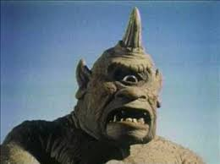

Slide 24
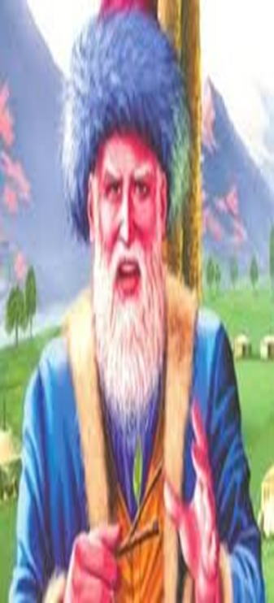
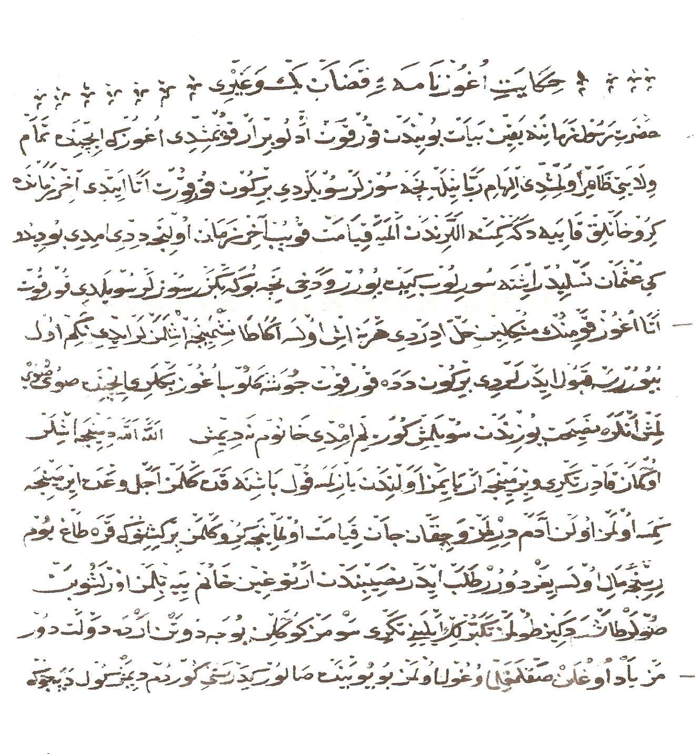
Dede Korkut Kitabı’nın
Vatikan Nüshasının İlk Sayfası

Slide 25
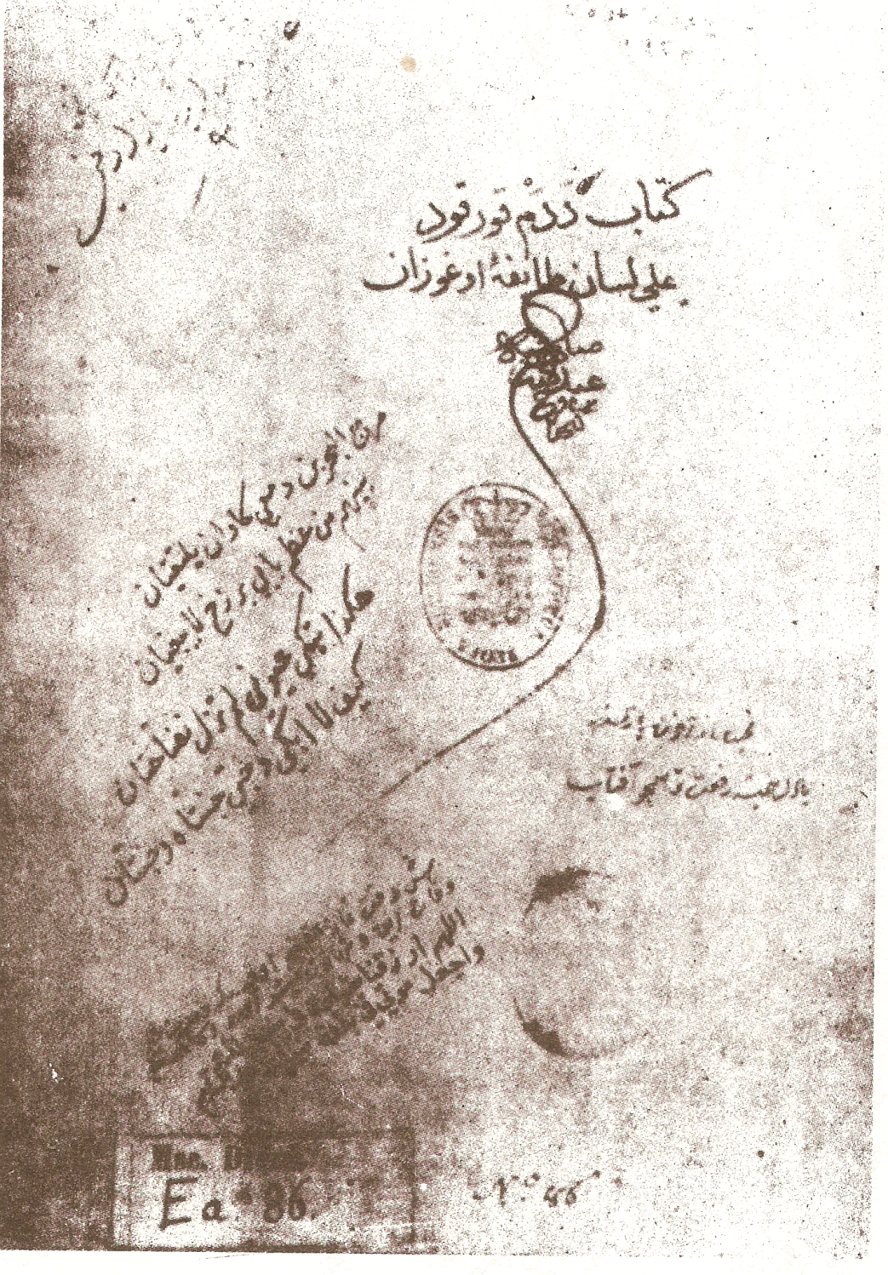
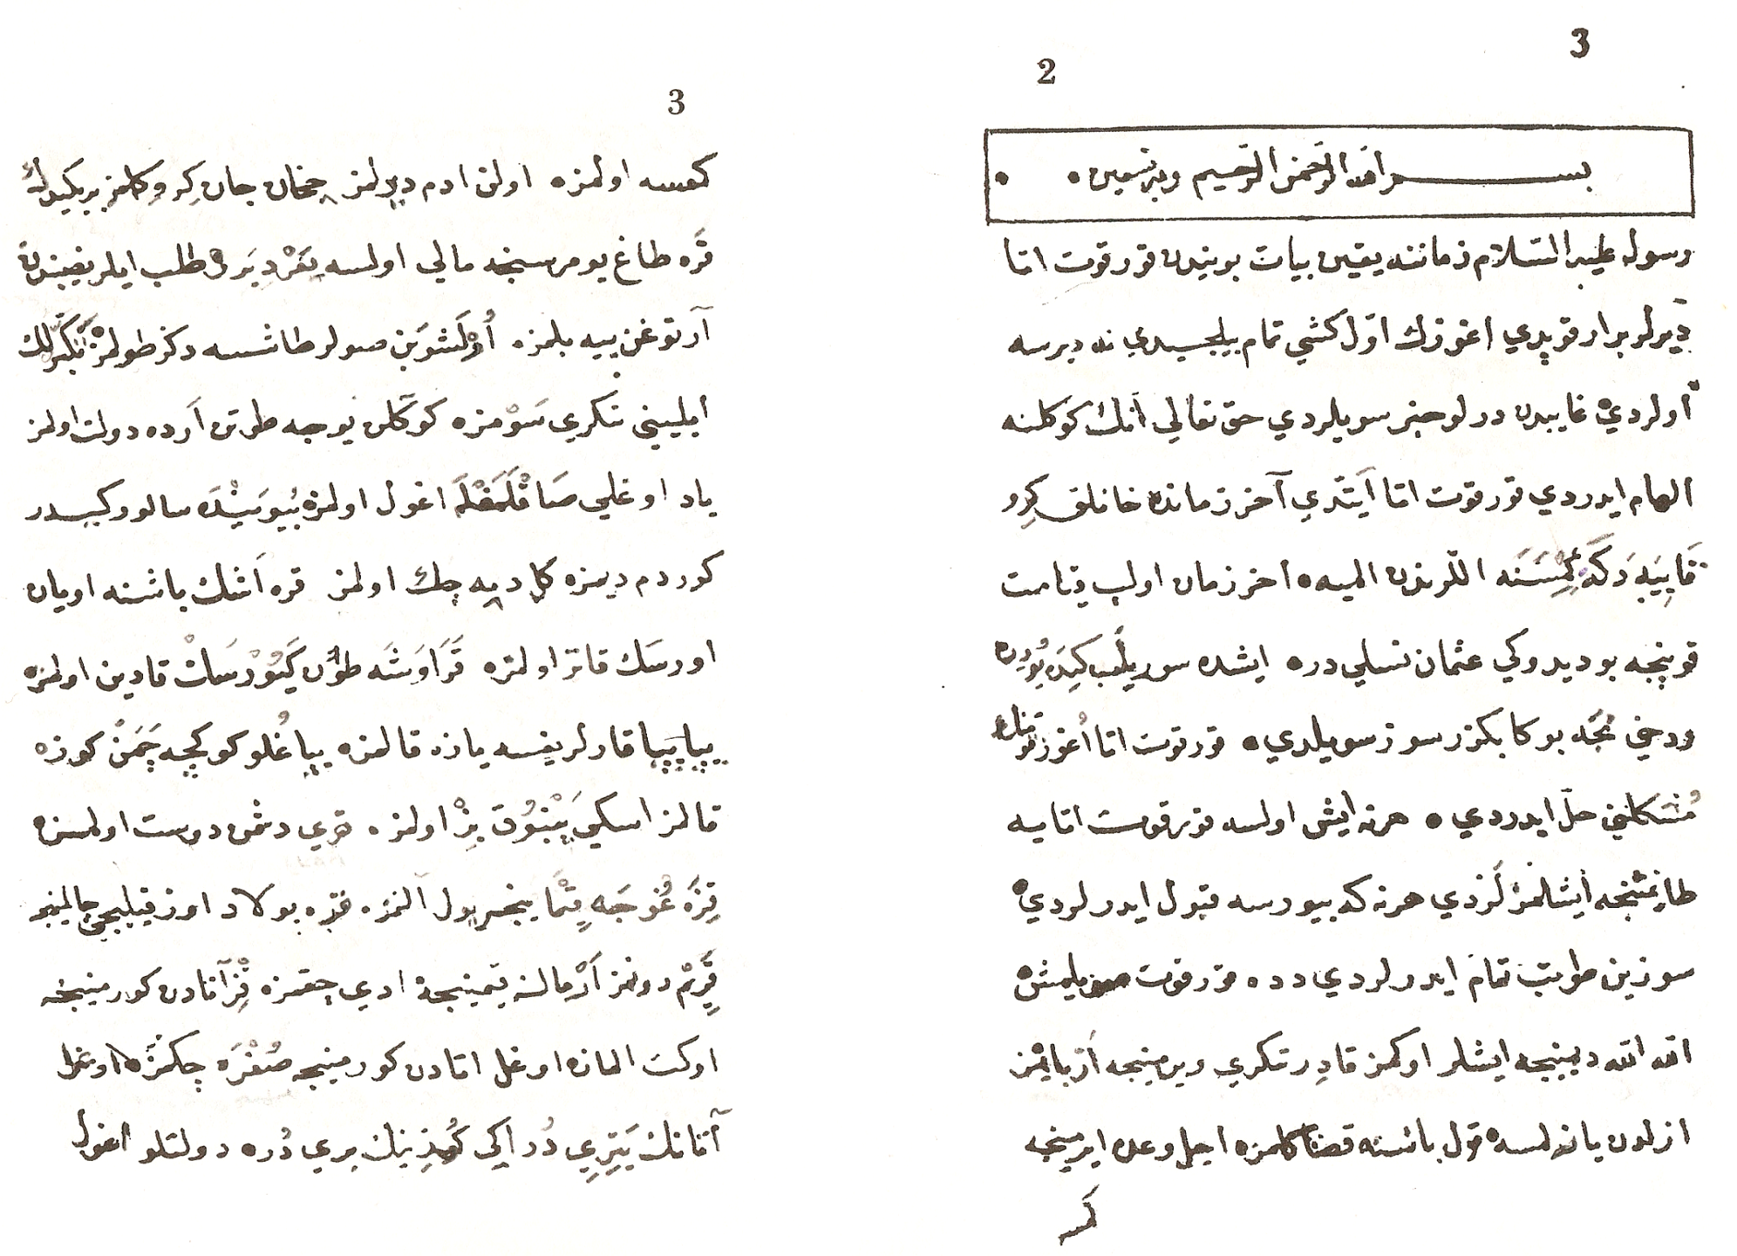
Dede Korkut Kitabı’nın
Dresten Nüshasının 3. Sayfası

